Slide 1



RePEaT – создание автоматизированного оборудования и экосистемы переработки и повторной эксплуатации PET пластика, очищение городской среды
Ерофеев Олег

Slide 2
Описание проекта/решаемая проблема/актуальность
Проблема загрязнения городов пластмассами
                Сегодня в быту, нас повсюду окружает пластик. Из него делают бутылки с различными напитками, одноразовые контейнеры и различные тары и пакеты в которые производители упаковывают свою продукцию. Но после их покупки или использования люди сразу же их выкидывают за не надобностью, и, к сожалению, не всегда в мусорные вёдра. Данный проект поможет отчистить улицы от разбросанного пластика.
2

Slide 3
Технология решения проблемы/описание продукта/ценностное предложение
Возможное решение названной проблемы
                Для решения проблемы пластика на улицах города можно реализовать пункт сбора пластиковых отходов куда неравнодушные граждане и волонтёры смогут сдать пластик.
                Для переработки Университет создаем небольшой станок по переработке пластика. Это позволит помочь экологии, а заодно у студентов в университете будет материал для учёбы на станках по 3d – печати.
Плюсы
Экологичность
Дешевизна
Минусы
Маломощность
3

Slide 4
Анализ конкурентов
ОЧЕНЬ ДЛИННЫЙ ЗАГОЛОВОК СЛАЙДА
Название компании | адрес | плюсы | минусы
Ecorex | Псков, ул. Снятная, 119а | Возможность вывоза мусора Дополнительный приём металлов | Один пункт приёма на окраине города Нет повторного использования
4

Slide 5
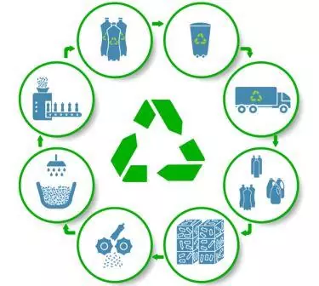

Финансовая модель
                Возможные доходы:
                Предоставление бесплатных ресурсов для обучению 3d – печатанью (расширение преподаваемых дисциплин)
                Возможность продавать излишки материала
5

Slide 6
1
Бизнес-модель/Стадия проекта
Разработать идею
2
План реализации
3
Получить оборудование
                Для реализации данной идеи нужно:
                Разработать план реализации
                Приобрести или разработать оборудование для переработки пластика
                Провести рекламную компанию по популяризации утилизации пластмассы
                Начать сбор и обработку
4
Популяризация идеи
Запустить в работу
6

Slide 7
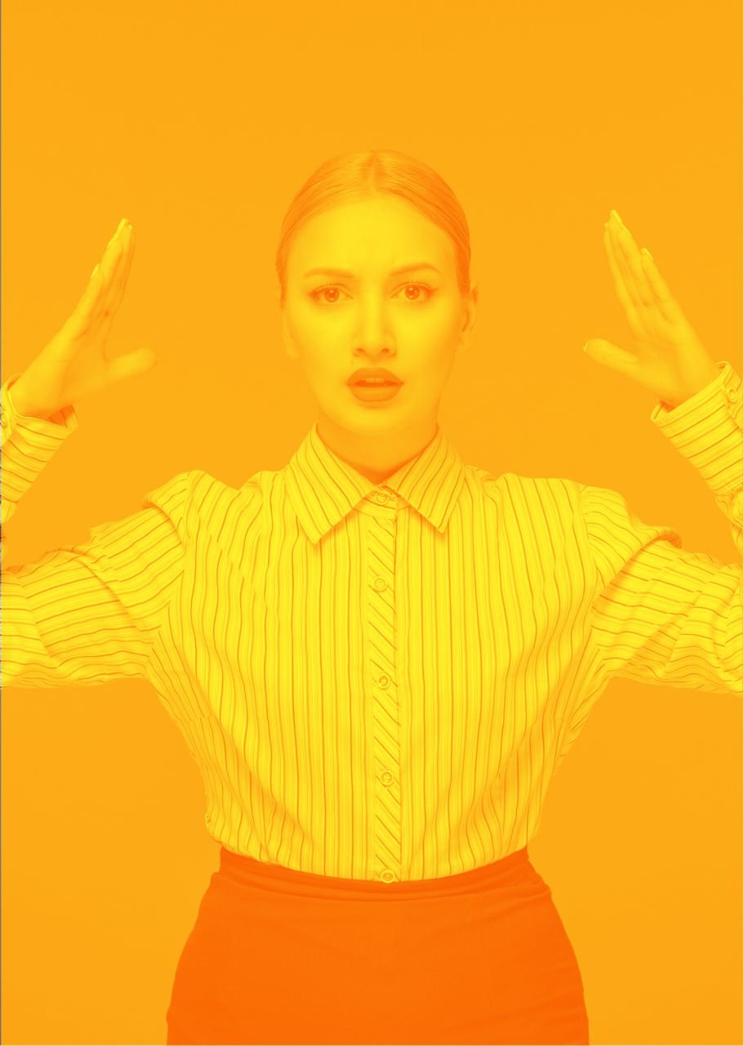
Команда проекта
Над проектом работали:
                Ерофеев Олег
                Дударев Кирилл
                Новицкая Божена
                Дмитриев Алексей
                Иванов Николай
7

Slide 8
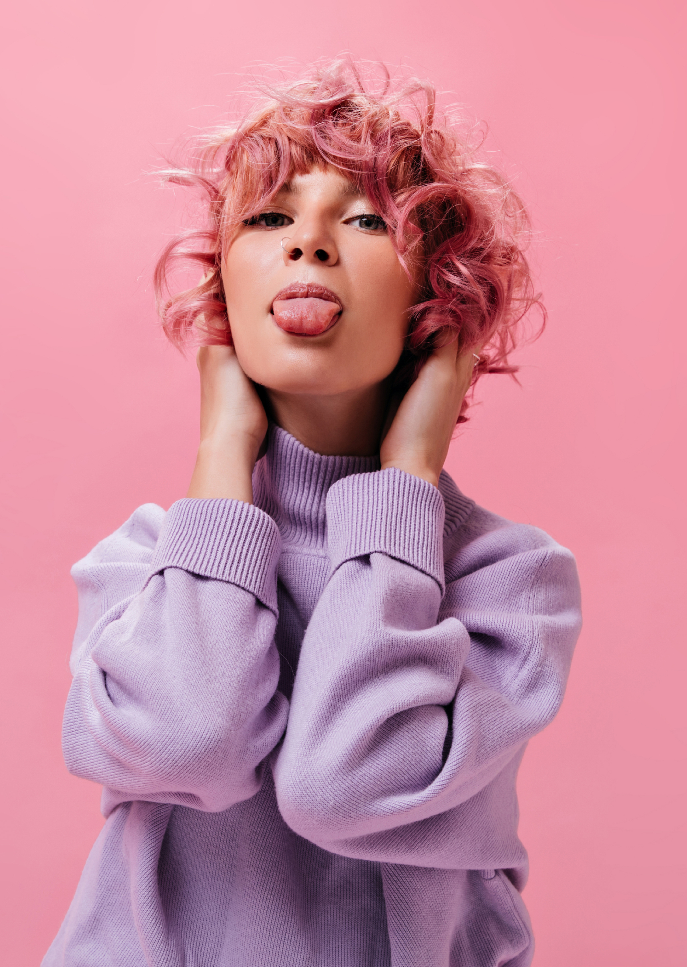
Спасибо за внимание!!!

